Slide 1
A repetitive group sampling plan by variables inspection for product acceptance determination.
European Journal of Industrial Engineering, 9(3), 308-326.
Wu, C. W., Aslam, M., Chen, J. C., & Jun, C. H. (2015).

Slide 2
基本觀念
RGS plan
基本精神為何？
操作流程為何？
與single sampling plan的差異為何？
與Sequential sampling plan的差異為何？
在什麼條件下，RGS plan會退化為single sampling plan？
RGS plan之允收機率函數如何推導？
何謂ASN函數?
RGS plan之ASN函數如何推導？

Slide 3
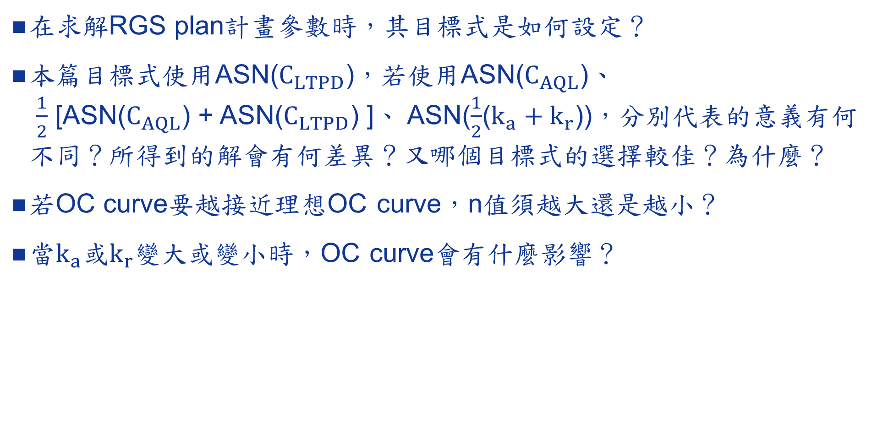
問題思考
在求解RGS plan計畫參數時，其目標式是如何設定？
本篇目標式使用ASN($C_{LTPD}$)，若使用ASN($C_{AQL}$)、 $\frac{1}{2}$ [ASN($C_{AQL}$) + ASN($C_{LTPD}$) ]、 ASN($\frac{1}{2}$($k_{a}+k_{r}$))，分別代表的意義有何不同？所得到的解會有何差異？又哪個目標式的選擇較佳？為什麼？
若OC curve要越接近理想OC curve，n值須越大還是越小？
當$k_{a}$或$k_{r}$變大或變小時，OC curve會有什麼影響？

Slide 4
程式練習
目的: 練習如何利用Matlab求解具限制式之最大、最小化問題
完成表一到表四
完成圖一到圖二

Slide 5
Design and construction of a variables repetitive group sampling plan for unilateral specification limit.
Communications in Statistics-Simulation and Computation, 43(8), 1866-1878.
Liu, S. W., & Wu, C. W. (2014).

Slide 6
程式練習
[5]單邊製程能力指標之Single Sampling Plan 的推廣
完成表一到表三
完成圖一到圖四

Slide 7
補充資料-RGS
Sherman, R. E. (1965). Design and evaluation of a repetitive group sampling plan. Technometrics, 7(1), 11-21.
Balamurali, S., Park, H., Jun, C. H., Kim, K. J., & Lee, J. (2005). Designing of variables repetitive group sampling plan involving minimum average sample number. Communications in Statistics—Simulation and Computation®, 34(3), 799-809.
Balamurali, S., & Jun, C. H. (2006). Repetitive group sampling procedure for variables inspection. Journal of Applied Statistics, 33(3), 327-338.

